Slide 1
Helda Open Books
Näkyvyyttä Helsingin yliopiston avoimille kirjoille

Slide 2
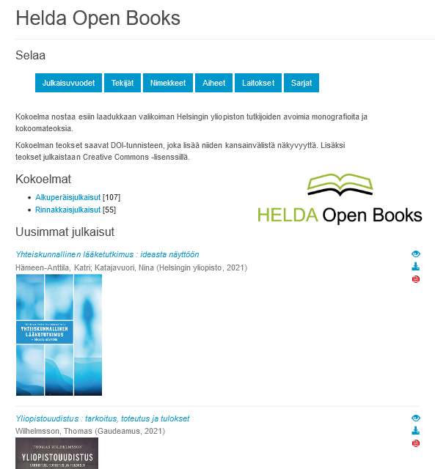
helda.helsinki.fi

Slide 3
Mikä on Helda Open Books?
Open access -kirjojen näyteikkunakokoelma Helda-julkaisuarkistossa – nostaa esiin yliopiston tutkijoiden ja opettajien kirjamuotoisia teoksia.
Matalan kynnyksen julkaisupaikka kaikkien yliopistolaisten teoksille.
Helda Open Books -teokset:
saavat ISBN- ja DOI-tunnisteet, jotka lisää kirjojen näkyvyyttä ja käyttöä
julkaistaan CC -lisenssillä, joka täsmentää teosten käyttöehtoja
kuvaillaan kirjaston tietokantoihin, mikä edistää teosten leviämistä
löydettävissä Helka-käyttöliittymän kautta
Perustiedot Helda Open Books -oppaasta.

Slide 4
Mitä HOB julkaisee?
Yliopistolaisten kirjoittamia ja toimittamia tieteellisesti tai akateemisesti kiinnostavia opetukseen ja tutkimukseen liittyviä teoksia.
Oppikirjoja, kurssikirjoja, juhlakirjoja, kokoomateoksia, tutkimusprojektien raportteja, monografiasarjoja, hakuteoksia, konferenssijulkaisuja, tieteenalan klassikoita, käsikirjoja…
Huomioitavaa:
HOB-teokset käyvät läpi toimituksellisen arvioinnin, mutta eivät vertaisarviointia.
Kirjasto ei toistaiseksi tarjoa teosten editointi- eikä taittopalvelua.
Kirjan julkaisemista ehdottava vastaa ensisijaisesti lupien tiedustelusta, kirjasto kuitenkin neuvoo & tukee.

Slide 5
Oppikirjoja
Kimmo Vehkalahti:
Kyselytutkimuksen mittarit ja menetelmät
2008 Tammi
→ 2014 Finn Lectura
→ 2019 Helda Open Books
Ulrike Richter-Vapaatalo: Eine *Tasche Kaffee, *danke!
2019 Helda Open Books
2022 2. korj. painos / HOB

Slide 6
Kurssikirjoja
Urpo Kangas: Suomalaisen siviilioikeuden juuret 2017 Unigrafia / HY
→ 2020 Helda Open Books
Varpu Eloranta, Eila Jeronen,
Irmeli Palmberg: Biologia eläväksi :
biologian didaktiikka
2005 PS-kustannus
→ 2022 Helda Open Books

Slide 7
Juhlakirjoja
Tutkimuskohteena tietokirja
(Pirjo Hiidenmaan juhlakirja)
2019 Helda Open Books / HY:n suomalais-ugrilainen ja pohjoismainen osasto
Hämeenmaalta Jamalille : kirja Tapani Salmiselle 07.04.2022
(Tapani Salmisen juhlakirja) 2022 Helda Open Books

Slide 8
Tutkimusprojektien raportteja
Daniel Sallamaa: Ulkoparlamentaarinen äärioikeistoliikehdintä ja maahanmuuttovastaisuus 2010-luvun Suomessa
2018 Helda Open Books / Eurooppa-tutkimuksen keskus
Tieteidenvälisillä poluilla : kokemuksia tieteidenvälisten tutkielmien ohjauksesta ja arvioinnista 2022 Helda Open Books

Slide 9
HOB-kirjatyyppejä esittelevä sarja Think Open -blogissa
Yliopiston julkaisusarjat ovat Heldassa tallessa ja helposti löydettävissä
Kurssikirjat Helda Open Booksissa: nopea tie opiskelijatyytyväisyyteen
Missä julkaista tutkimusprojektin loppujulkaisu avoimesti? Helsingin yliopiston Helda tarjoaa hyvän vaihtoehdon
Juhlakirjat avoimeksi ja kollegoiden ulottuville Helda Open Booksin kautta
Tieteenalojen klassikoille uusi elämä Helda Open Booksin kautta

Slide 10
Miksi julkaista HOBissa?
Teosten näkyvyyttä edistetään eri keinoin:
pysyvät tunnisteet (ISBN, DOI) lisäävät julkaisujen kansainvälistä näkyvyyttä
Helda-julkaisujen löytyvyys hakukoneissa on erinomainen
Heldan DSpace-ohjelmisto indeksoi kokotekstiä – parantaa teosten löytyvyyttä
tiedotus eri kanavissa (HY-viestintäkanavat, sosiaalinen media, Think Open)
HOB-teokset saavat Heldassa myös vakaan pitkäaikaisen säilytyspaikan.
HOB-julkaiseminen on yliopistolaisille maksuton palvelu.
Kirjasto on tukena avoimen julkaisemisen prosessissa.

Slide 11
HOBIN kehityskohteita
Konferenssijulkaisut
HY:n konferenssiaineistoja Heldaan, palvelu suunnitteilla
Saavutettavuus
HOB-kirjojen saavutettavuuden edistäminen
Taittopalvelu
Taittokoulutusta (InDesign) tulossa, taittopalvelujen tarjoamista harkitaan/selvitetään

Slide 12
KIITOS!
heldaopenbooks@helsinki.fi

